Slide 1




SUMBER ENERGI DAN KEGUNAANYA

Slide 2
MAIN MENU
Kompetensi
materi
Latihan
tentang

Slide 3





KOMPETENSI
kompetensi dasar
4.3 Mengidentifikasi Sumber Eneri dan Kegunaanya
Tujuan Pembelajaran
Siswa mampu menyebutkan sumber energi.
Siswa mampu memilih dan mengelompokan keguanaan dari sumber energi.

Slide 4




MATERI
Pengertian sumber energi
Matahari
Panas bumi
Air
Angin

Slide 5



Sumber Energi
Sumber energi adalah segala sesuatu yang dapat menghasilkan energi. Sumber energi dibedakan menjadi dua, yaitu sumber energi tak terbarukan dan sumber energi
terbarukan
(alternatif). terbarukan
Sumber adalah
bisa
energi tak energi
yang tidak
diperbaharui atau dibuat kembali
oleh alam dalam waktu singkat. Sumber
yang energi
terbarukan bisa diperbarui dalam
waktu dibilang energi bahkan
yang singkat. persediaan
Boleh sumber
terbarukan selalu tidak pernah
ada, habis.
Contohnya adalah matahari, panas bumi, angin dan air.

Slide 6


Video Sumber Energi

Slide 7

Matahari
Matahari disebut sebagai
sumber panas
energi cahaya dan energi
terbesar. Manusia energi matahari.
memanfaatkan Tumbuhan juga
memanfaatkan cahaya matahari untuk berfotosintesis. Fotosintesis adalah proses pembuatan makanan tumbuhan pada daun. Energi panas matahari dapat dimanfaatkan untuk menjemur pakaian. Selain itu juga mengeringkan bahan makanan dan pemanas ruangan. Energi matahari juga dapat diubah menjadi energi listrik melalui panel surya. PLTS Likupang merupakan PLTS terbesar di Indonesia yang terletak di Kecamatan Likupang Timur, Minahasa Utara, Sulawesi Utara.

Slide 8


Video Kegunaan Matahari

Slide 9




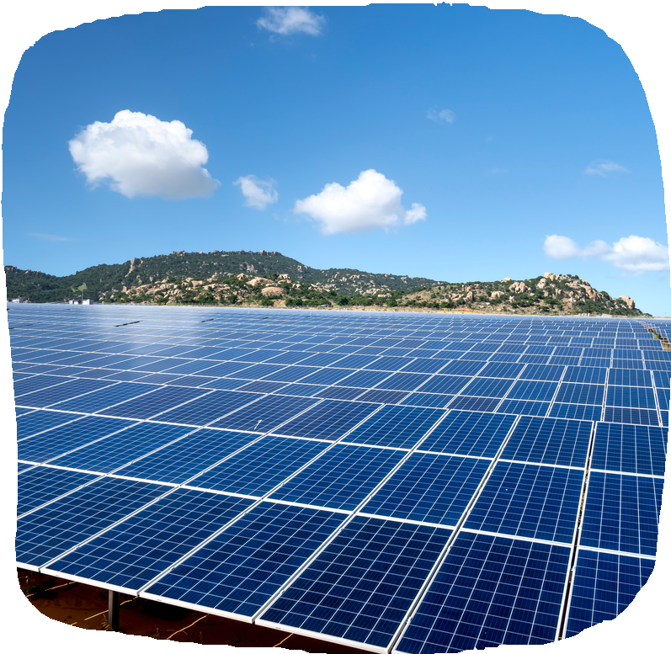
Gambar Matahari dan kegunaanyai

Slide 10

Panas Bumi
Energi panas bumi dihasilkan dan
disimpan di dalam inti Sumber daya panas
bumi bumi
terkandung di dalam air panas, uap air, dan batuan bersama mineral ikutan dan gas lainnya panas bumi merupakan sumber energi bersih dan hanya melepaskan sedikit gas
rumah kaca.
Salah panas
satu bumi
pemanfaatan enegi
adalah untuk menghasilkan energi listrik. Sekitar 40% cadangan energi geothermal dunia terletak di Indonesia. Cadangan energi panas bumi yang terbesar terletak di wilayah barat Indonesia.

Slide 11


Video Panas Bumi

Slide 12

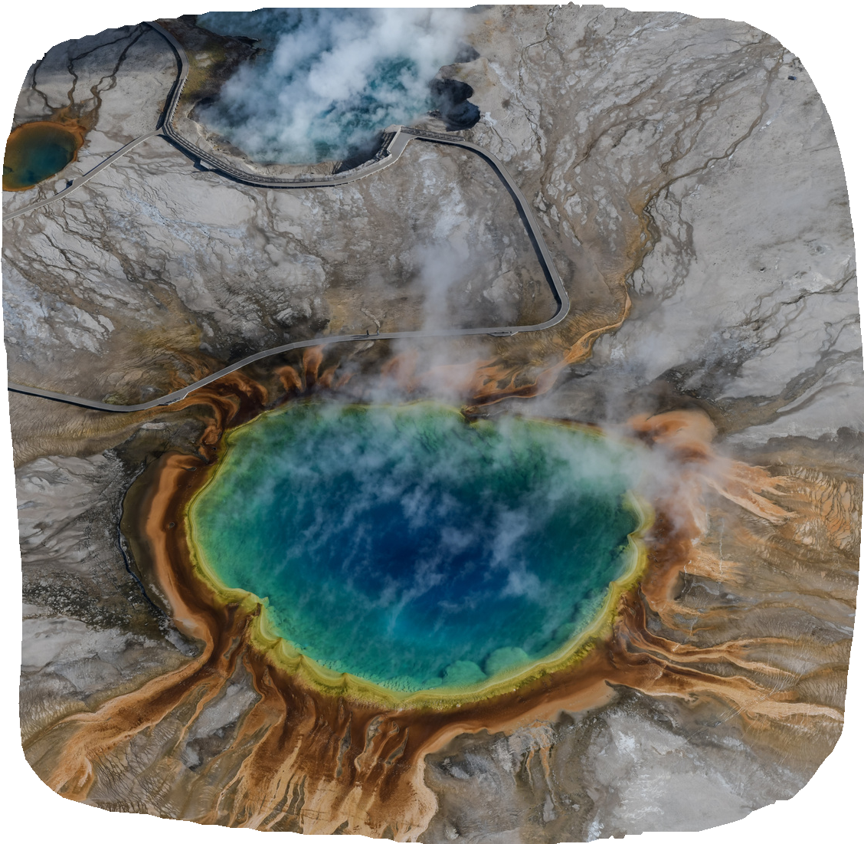
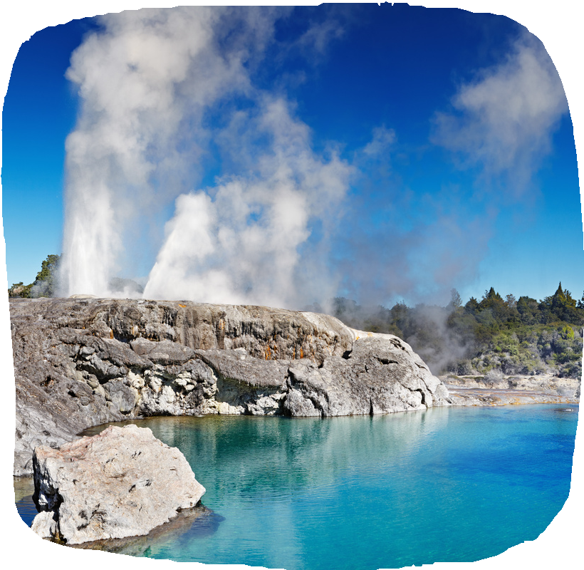
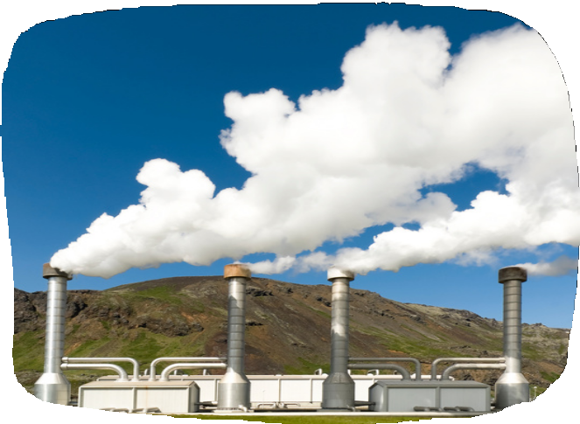
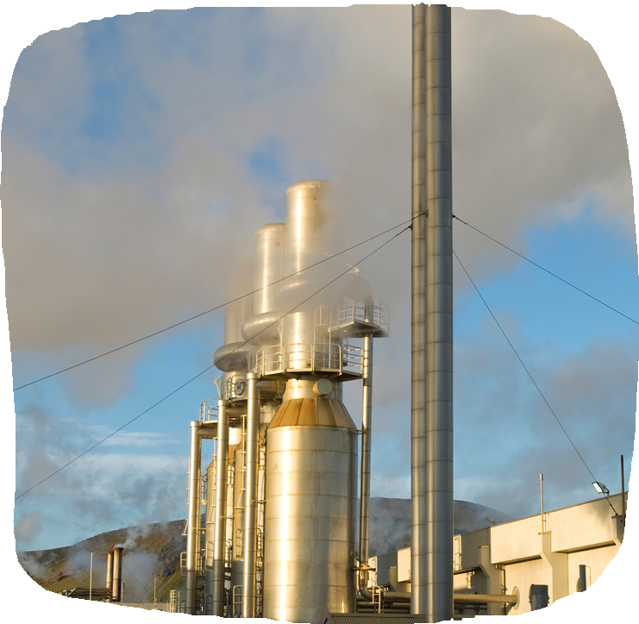
Gambar Panas Bumi dan Kegunaanya

Slide 13
Air
Air merupakan | senyawa | yang
penting bagi | semua | bentuk
kehidupan di muka bumi. Sebagian besar air terdapat di lautan dan lapisan-lapisan es. Namun, air juga bisa hadir dalam bentuk hujan, sungai, lautan es, danau, dan lain sebagainya. Air terus menghasilkan
tenaga non-stop ketersediaannya terus
dan dihasilkan
oleh adanya siklus hidrologi. Air digunakan untuk minum, meniyiram tanaman, mandi dan masih banyak lagi. Pembangkit listrik tenaga air (PLTA) merupakan bentuk pemanfaatan dari energi potensial air yang diubah menjadi energi mekanik oleh turbin dan energi tersebut yang selanjutnya diubah untuk menjadi energi listrik oleh generator dengan
memanfaatkan
ketinggian PLTA
dan Cirata
kecepatan merupakan Indonesia
air.
PLTA
yang
terbesar di
terdapat di
Puwakarta, Jawa Barat.

Slide 14


Video Kegunaan Air

Slide 15
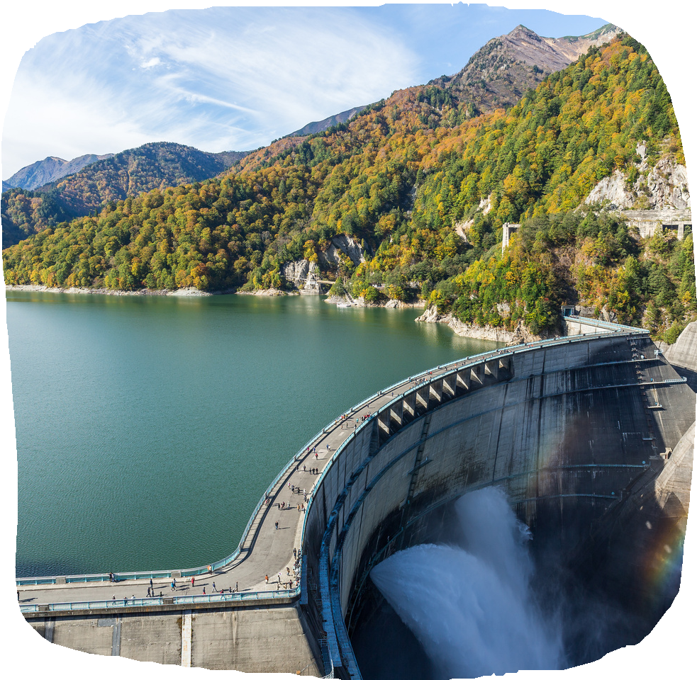
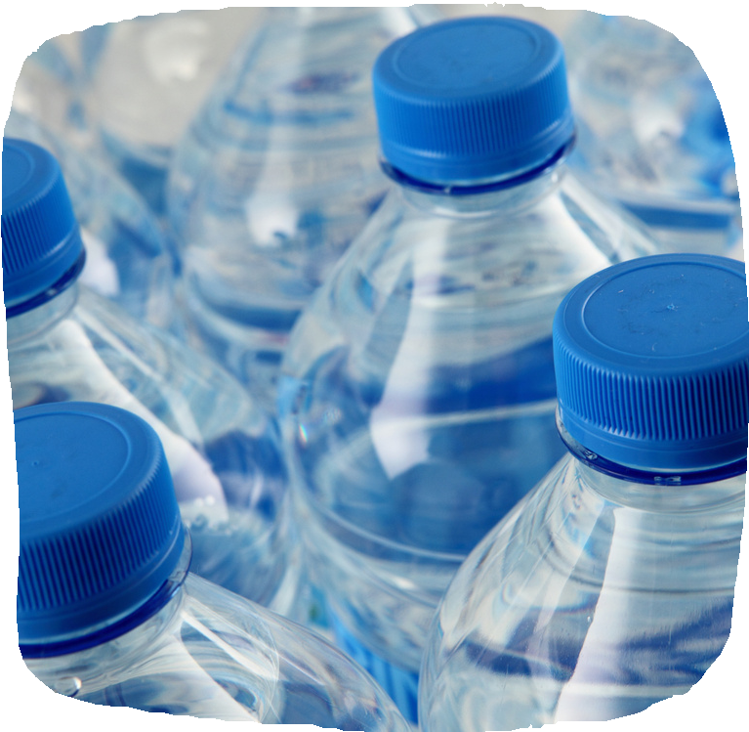

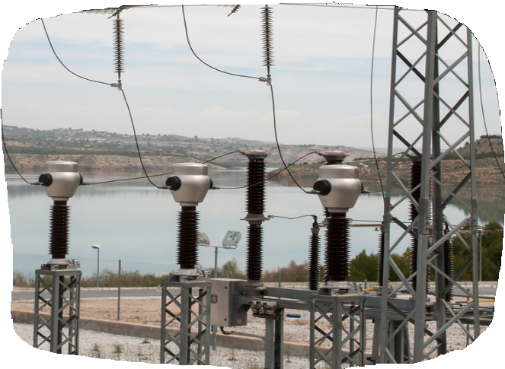
Gambar Air dan Kegunanya

Slide 16

Angin
Angin merupakan udara
yang karena antara dingin.
bergerak yang terjadi adanya perbedaan
suhu udara panas dan udara
Angin diberi nama berdasarkan asal datangnya, seperti angin darat, angin lembah, dan angin gunung.
Kekuatan dalam
angin dimanfaatkan berbagai kegiatan di
kehidupan manusia. Penduduk yang tinggal di pesisir pantai memanfaatkan angin ketika akan pergi melaut dengan kapal layar. Pada malam hari angin bertiup dari daratan ke arah laut dan bertiup dari laut ke arah dart pada siang
untuk menerbangkan mainan layang-
hari. Angin juga berguna
layang. Angin juga digunakan untuk menghasilkan energi listrik. Energi gerak yang dimiliki angin digunakan untuk menggerakan generator listrik. Pembangkit Listrik Tenaga Bayu (PLTB) terbesar di Indonesia terdapat di Sidrap, Sulawesi Selatan.

Slide 17


Video Kegunaan Angin

Slide 18


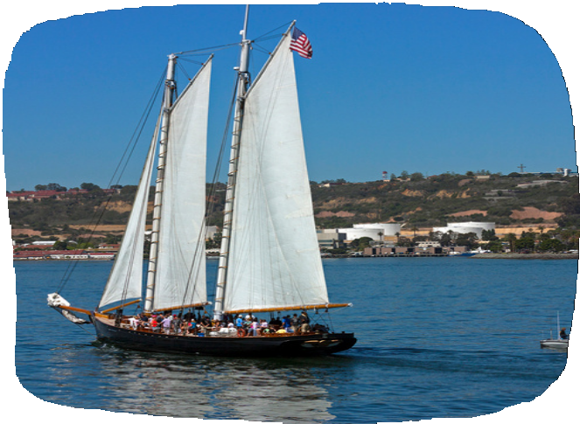

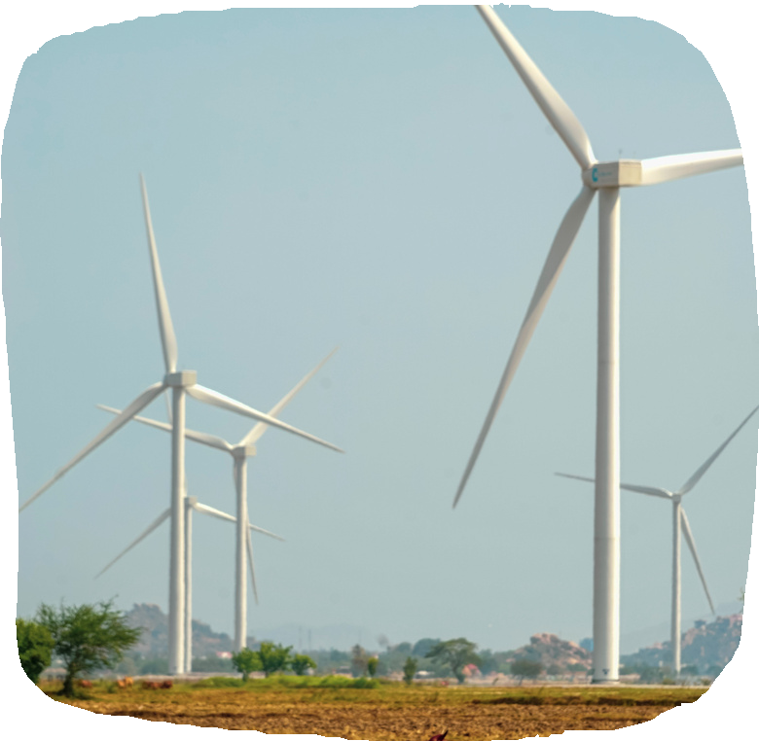
Gambar Angin dan Kegunaanya

Slide 19
LATIHAN
Klik Start untuk memulai latihan

Slide 20
TENTANG Pengembang
Faidatun Mubasiroh
21105244016
Teknologi Pendidikam
Faidatunmubasiroh.2021@student.uny.ac.id

Slide 21
TENTANG
YouTube
https://www.youtube.com/watch?v=hQKOjMiOi-k&t=285s
https://www.youtube.com/watch?v=Pr8SuvEm8ik&t=1s
https://www.youtube.com/watch?v=iQYh9ELefWY&t=53s
https://www.youtube.com/watch?v=47TR_Sal-Gk
https://www.youtube.com/watch?v=IuRacdm1-Eg&t=117s
Canva
www.canva.com

